Slide 1

Bài 15: Gọn gàng, ngăn nắp
Giáo viên: Nguyễn Ngọc Yên

Slide 2
1. Khởi động

Slide 3
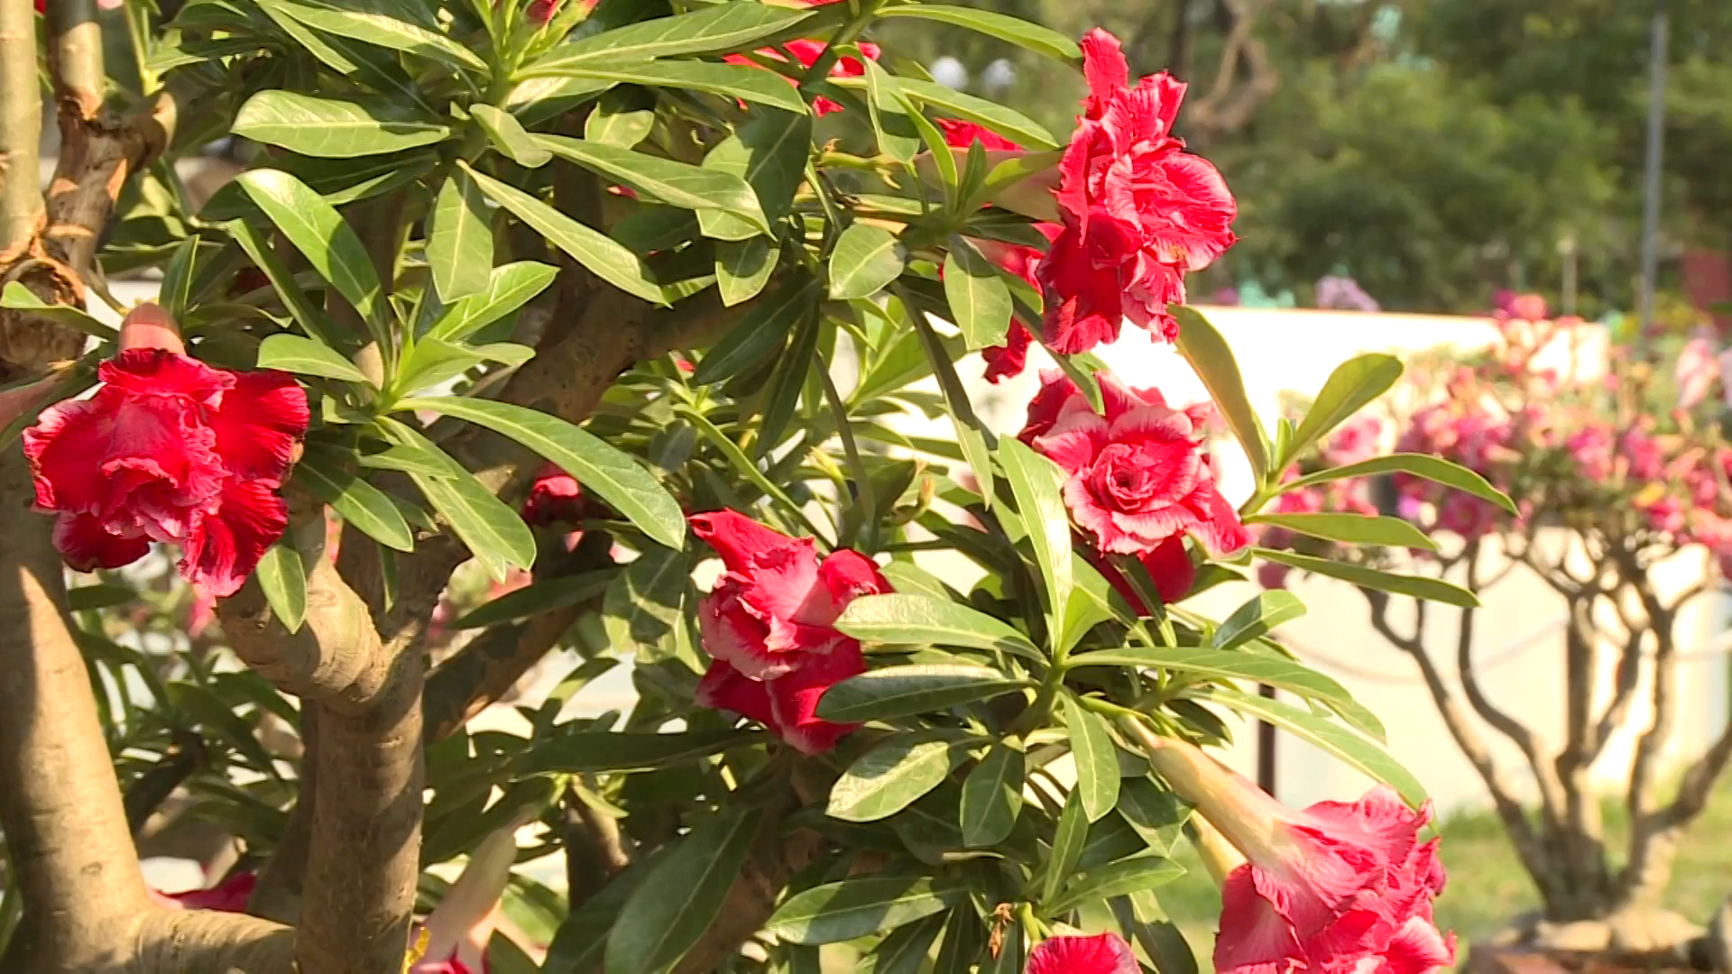

Slide 4
Bài 15: Gọn gàng, ngăn nắp

Slide 5
2. Khám phá

Slide 6
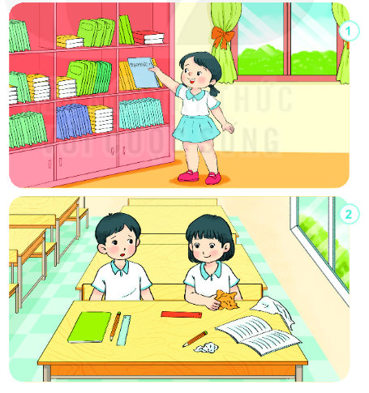

Slide 7
3. Luyện tập

Slide 8
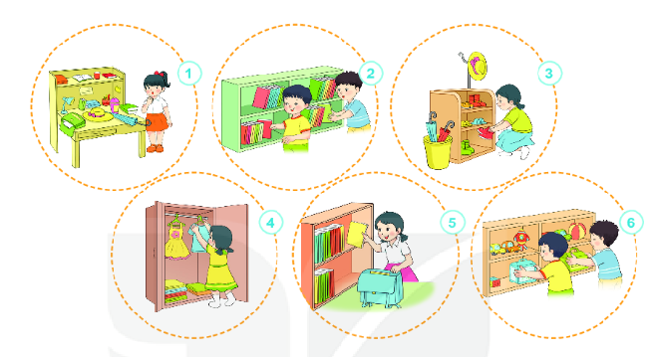

Slide 9
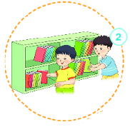
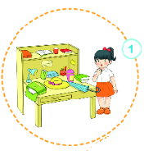
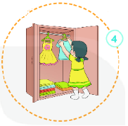
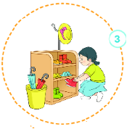
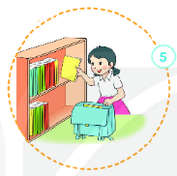
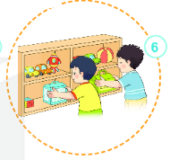

Slide 10

Hãy chia sẻ với bạn cách em sắp xếp đồ dùng cá nhân của mình gọn gàng, ngăn nắp.

Slide 11
4. Vận dụng

Slide 12
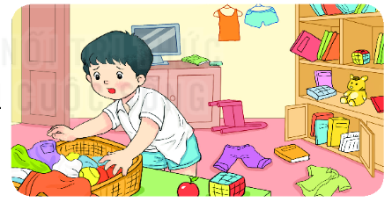

Slide 13

Đồ dùng, sách vở, đồ chơi,
Để cho ngăn nắp, đúng nơi, dễ tìm.

Slide 14

Kính chúc quý thầy cô
mạnh khỏe - hạnh phúc!

